Slide 1
Ανάκτηση Πληροφορίας με χρήση Οπτικής Αναγνώρισης Χαρακτήρων και εμφάνιση της με χρήση Επαυξημένης Πραγματικότητας.
Διπλωματικη εργασια
Νικολαοσ σπυροπουλοσ
Επιβλεπων: νικολαοσ μαμουλησ

Slide 2
Στόχος της διπλωματικής:
Υλοποίηση μιας καινοτόμας δια δραστικής Android εφαρμογής.
Ανάκτηση Πληροφόριας από ταμπέλες/ επιγραφές/ πινακίδες επαγγελματιών.
Αναζήτηση με χρήση Οπτικής Αναγνώρισης Χαρακτήρων.
Εμφάνιση της πληροφορίας με Επαυξημένη Πραγματικότητα.

Slide 3
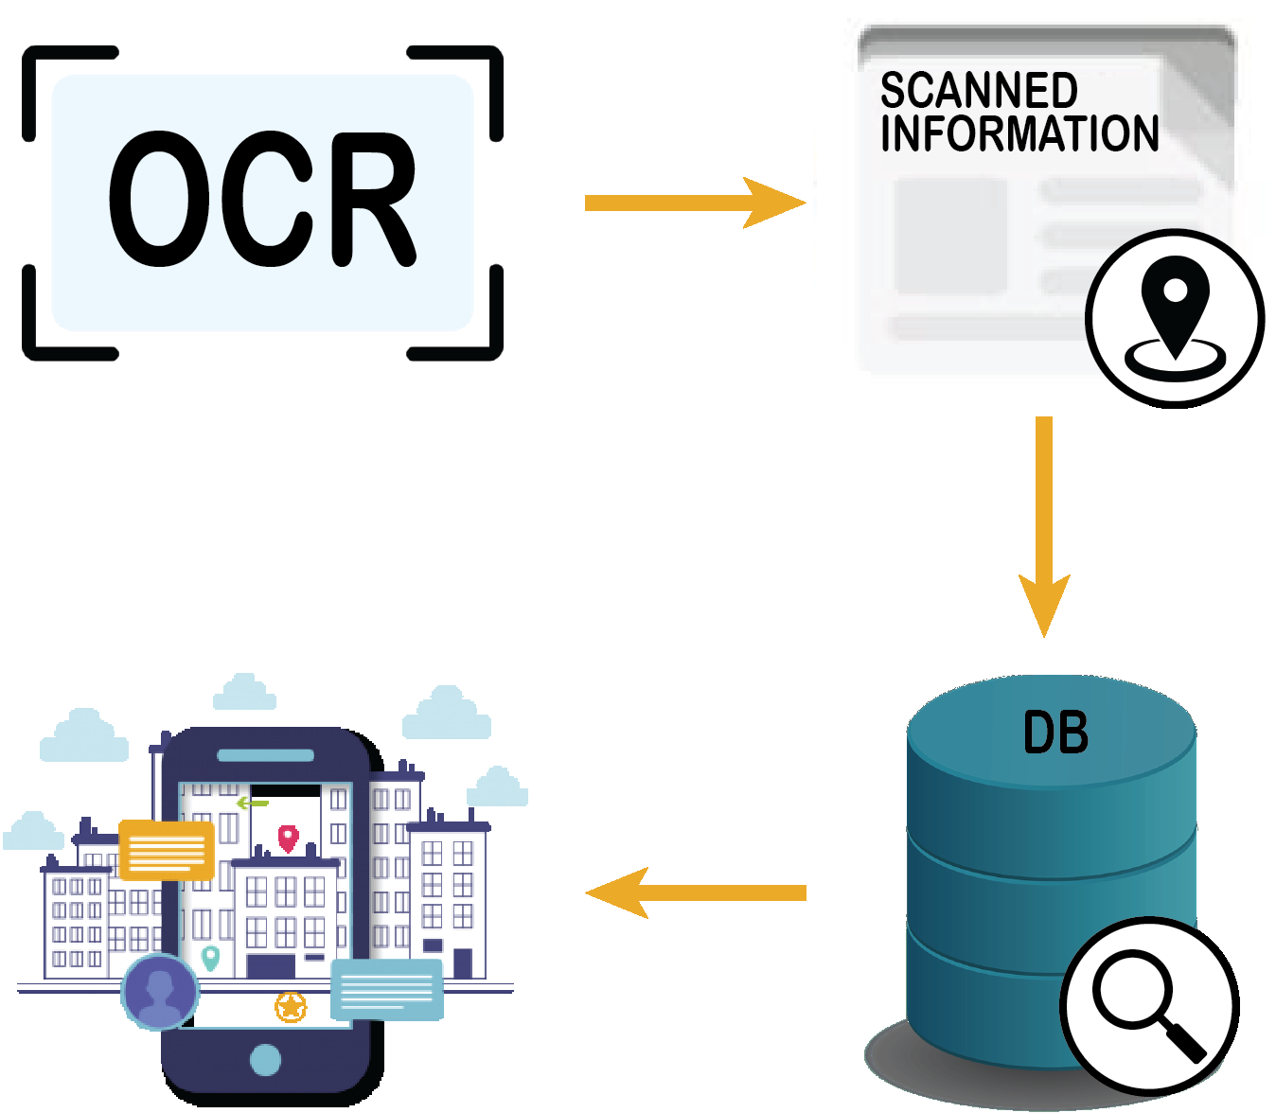
Συνοπτική περιγραφή εφαρμογής
Σάρωση επιγραφής
Οπτική Αναγνώριση Χαρακτήρων OCR
Αναζήτηση στην βάση
Αναγνωρισμένο επώνυμο
Πιο πρόσφατη τοποθεσία
Εμφάνιση ανακτώμενης πληροφορίας ( real- time )
Εικονική πινακίδα AR

Slide 4
Αναγκαιότητα Εφαρμογής
Συνδυασμός:
Ανάγκη του ανθρώπου για εύρεση πληροφορίας.
Οι γρήγοροι ρυθμοί της καθημερινότητας.
Αποτέλεσμα:
Δημιουργία σύγχρονων και εύχρηστων εφαρμογών ανάκτησης πληροφορίας

Slide 5
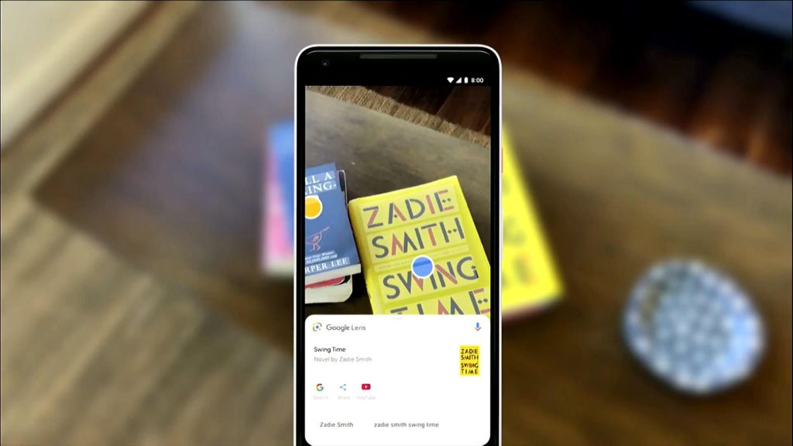
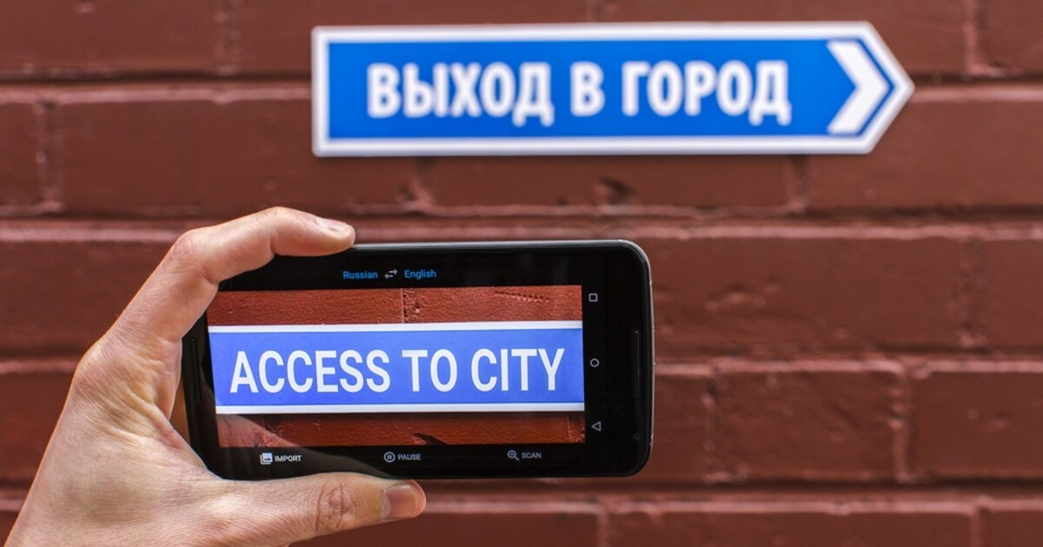
Ήδη υπάρχουσες εφαρμογές
Google Lens
Ανάκτηση Πληροφορίας
Οπτική Αναγνώριση Χαρακτήρων
Οπτική Αναγνώριση Αντικειμένων
Αναζήτηση στον ιστό
Google Translate Scan
Μετάφραση Αναγνωρισμένου κειμένου
Οπτική Αναγνώριση Χαρακτήρων
Εμφάνιση μεταφρασμένου με επαυξημένη πραγματικότητα

Slide 6
Δημοτικότητα των δυο εφαρμογών
Google Lens
50 εκατομμύρια downloads μόνο σε 6 μήνες
Google Translate Scan
Στην κορυφή των εφαρμογών μετάφρασης σε πραγματικό χρόνο
H Ιδέα μας
Συνδυασμός των δύο εφαρμογών
Ανάκτηση Πληροφορίας μέσω OCR
Εμφάνιση Πληροφορίας μέσω AR

Slide 7
Θεωρητικό και Τεχνολογικό Υπόβαθρο

Slide 8

ΠΕΡΙΒΑΛΛΟΝ ΥΛΟΠΟΙΗΣΗΣ
Android studio
Δημοφιλέστερο περιβάλλον για android εφαρμογές
Δημιουργία εφαρμογών συμβατών σε
Smartphones, Smart TV’s κλπ.
Υποστηριζόμενες γλώσσες
Java
Kotlin
C++

Slide 9
Οπτική Αναγνώριση Χαρακτήρων
Διαδικασία εξαγωγής αναγνωρισμένου κειμένου
Σαρωμένες εικόνες σε πραγματικό ή όχι χρόνο
Χειρόγραφα κείμενα
Τυποποιημένα κείμενα
Τρόποι πραγματοποίησης:
Αντιστοίχιση με πρότυπα
Έτοιμα πρότυπα ή περιγράμματα χαρακτήρων.
Εξαγωγή Χαρακτηριστικών
Αναγνώριση επιμέρους συστατικών στοιχείων
γωνίες, γραμμές, ενώσεις κτλ

Slide 10


Οπτική Αναγνώριση Χαρακτήρων
αναπτυξιακα εργαλεια
Tesseract OCR
Google Vision API

Slide 11
Οπτική Αναγνώριση Χαρακτήρων
Τεχνολογια Παρουσασ διπλωματικη
Χρήση Tesseract OCR - Tesseract4Android
Fork της Tess-two.
Ειδικά διαμορφωμένη για android εφαρμογές.
Καλύτερα αποτελέσματα από την Tess-two.
Επεξεργασία Εικόνας πριν την αναγνώριση.

Slide 12
Επεξεργασία Εικόνας
Opencv
Γιατι χρειαστηκε?
Βιβλιοθήκη υπολογιστικής όρασης .
Συναρτήσεις επεξεργασίας εικόνας σε πραγματικό χρόνο
Επιλέχθηκε για περαιτέρω επεξεργασία εικόνας.
Πριν την αναγνώριση χαρακτήρων.
Συμβάλει στην ορθότερη αναγνώριση κειμένου.

Slide 13
Επαυξημένη Πραγματικότητα
Εφικτή συνύπαρξη ενός εικονικού κόσμου με τον πραγματικό.
Εισαγωγή ψηφιακών αντικειμένων στο φυσικό περιβάλλον σε πραγματικό χρόνο.
Δια δραστική εμπειρία χρήστη.

Slide 14

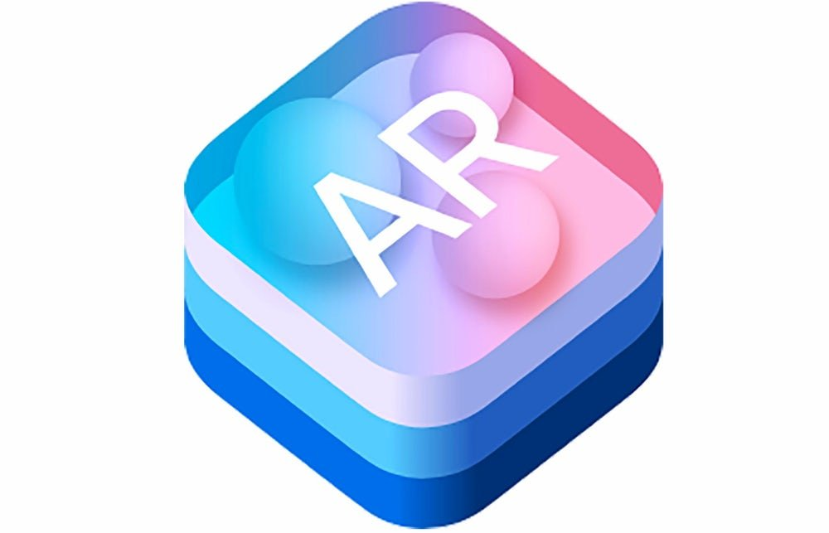
Επαυξημένη Πραγματικότητα
Αναπτυξιακα εργαλεια
ARCore – Android εφαρμογές
Arkit – Ios εφαρμογές.

Slide 15
Επαυξημένη Πραγματικότητα
Τεχνολογια Παρουσασ διπλωματικη
Χρήση ARCore και Sceneform
Συμβατά για android εφαρμογές.
Sceneform, εισαγωγή αντικειμένων 3d χωρίς OpenGL
Sceneform Maintained SDK for Android
Fork του Sceneform από τον Thomas Gorisse.
Υποστήριξη gITF μοντέλων.
Επιλογή εναλλακτικής λόγω κατάργησης του Sceneform για Android Studio.

Slide 16
Συλλογή δεδομένων από τον ιστό.
Scrappy framework
Γιατι χρειαστηκε?
Αυτόματη συλλογή δεδομένων από τον ιστό.
Python framework
Εξαγωγή δεδομένων σε μορφή JSON, CSV, XML
Εξαγωγή με εκφράσεις Xpath ή CSS
Χρήση του για συλλογή δεδομένων για επαγγελματίες από το vrisko.gr

Slide 17
Βάση δεδομένων
sqlite - sqlitestudio
Γιατι χρειαστηκε?
Σύστημα διαχείρισης σχεσιακών δεδομένων.
SQLiteStudio – desktop εφαρμογή για εύκολη δημιουργία βάσεων δεδομένων.
Χρήση της βιβλιοθήκης Room
Διαχείριση της βάσης.
Βασίζεται σε SQLite

Slide 18
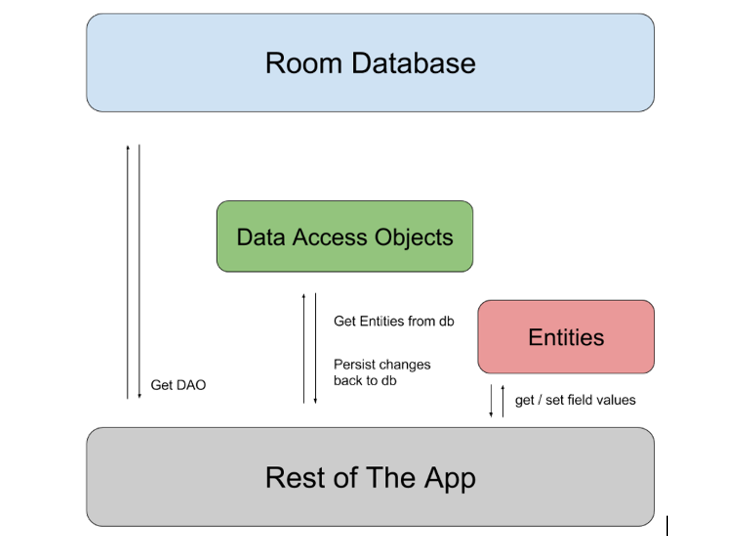
Δημιουργία & Διαχείριση Βάσης δεδομένων
Room
Βιβλιοθήκη Android
Πρωτογενή Συστατικά
Room Database
Βάση δεδομένων
Entities
Πίνακες βάσης δεδομένων.
Dao
Queries
Χρήση Live Data

Slide 19
Σχεδίαση και Υλοποίηση Εφαρμογής

Slide 20
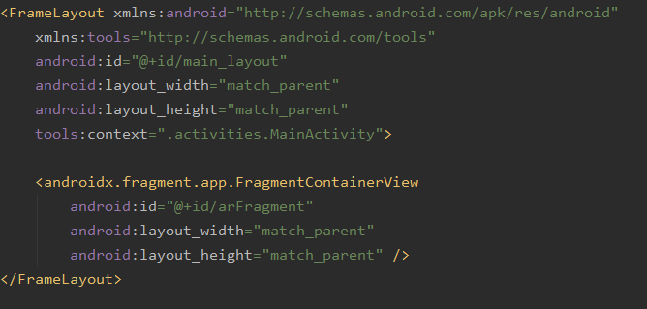
Activities
mainactivity
layout
Μοναδικό activity.
Στόχος εφαρμογής η ελάχιστη συμμετοχή του χρήστη.
Βασική κλάση της εφαρμογής.
Μέσω αυτή πραγματοποιούνται όλες οι λειτουργίες.

Slide 21
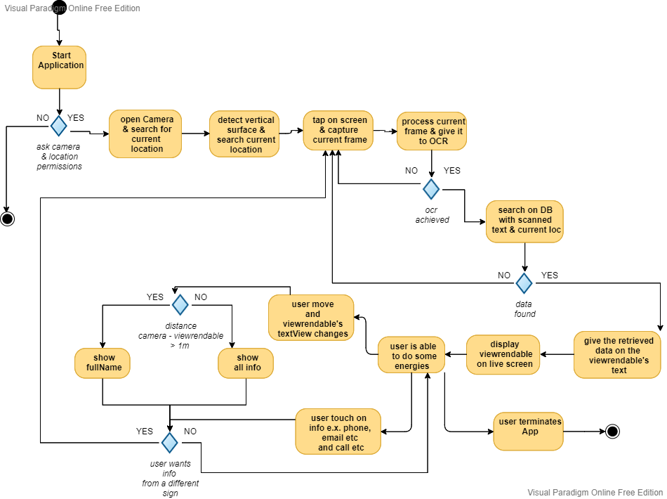
Activity
Diagram

Slide 22
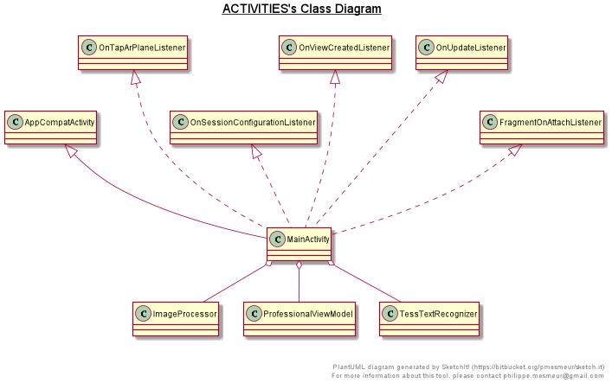
UML MainActivity με κλάσεις της εφαρμογής

Slide 23
Κλάσεις που κληρονομεί η MainActivity
FragmentOnAttachListener – καθορισμός ArFragment
OnSessionConfigurationListener – καθορισμός κάθετων επφανειών
OnTapListener – με το πάτημα του χρήστη ξεκινά διαδικασία ανάκτησης πληροφορίας. Και τοποθεσία anchor.
OnUpdateListener – αλλαγή κειμένου Viewrendable με μετακίνηση χρήστη

Slide 24
Εύρεση τοποθεσίας χρήστη
MainActivity
Fused location provider
Google Play Services

Slide 25
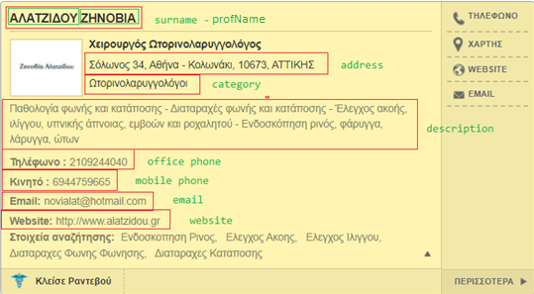
Συλλογή Δεδομένων
Scrappy framework
vrisko.gr
Εξαγωγή δεδομένων σε .CSV

Slide 26
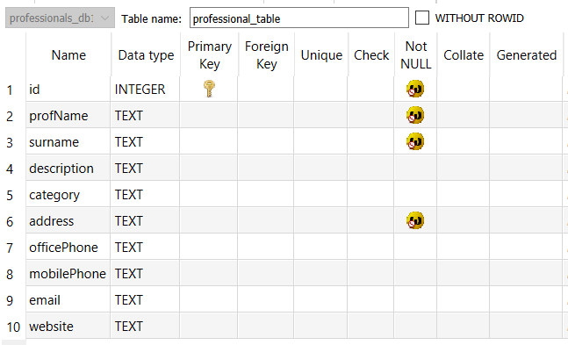
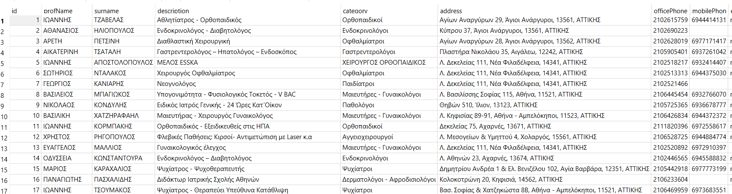
Βάση Δεδομένων
Sqlite – sqlite studio
Columns τα πεδία για τα οποία μιλήσαμε προηγουμένως.
Αποθηκευμένα δεδομένα από το vrisko.gr

Slide 27
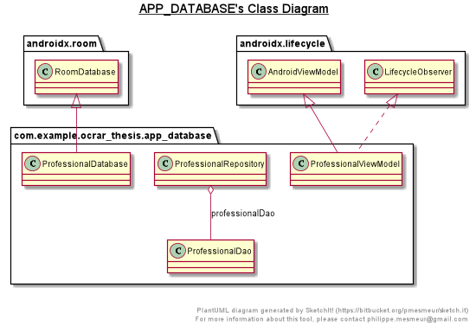
Βάση Δεδομένων στο Android Studio
Room βιβλιοθήκη.
Γέμισμα βάση με την βάση που δημιουργήθηκε από το SQLiteStudio
Εύκολη διαχείριση και ενημέρωση βάσης

Slide 28
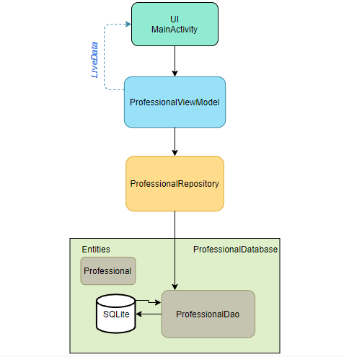
Λειτουργία Room βιβλιοθήκης στην εφαρμογή
ProfessionalDatabase
Δημιουργία βάσης
Professional
Πίνακας βάσης.
ProfessionalDao
Queries
ProfessionalRepository
Επικοινωνία βάσης – viewmodel
ProfessionalViewModel
Επικοινωνία βάσης – mainactivity
Ενημέρωση livedata

Slide 29
Αναζήτηση στην Βάση
MainActivity μέσω ProfessionalViewModel και Observer
Αναζήτηση με βάση τις αναγνωρισμένες λέξεις
αφού έχουν καθαριστεί.
Σκοπός να αντιστοιχιστεί το επώνυμο από το αναγνωρισμένο αλφαριθμητικό.
Αναζήτηση όλων των πιθανών διπλότυπων
και διευθύνσεων τους.
Εύρεση κοντινότερης διεύθυνσης.
Ανάκτηση πληροφοριών

Slide 30
ImageProcessor Class
Καταγραφη στιγμιοτυπου
Επεξεργασια στιγμιοτυπου
Με το πάτημα στην οθόνη καταγράφεται το συγκεκριμένο frame.
Επιστρέφει YUV420 Image
Μετατροπή της σε Bitmap
Μετατροπή της εικόνας σε κλίμακα του γκρι.
Θόλωση της εικόνας μέσω GaussianBlur και MedianBlur.
Χρήση κατωφλίου Otsu.
Διαστολή frame (dilation)

Slide 31
TessTextRecognizer Class
Εγκατασταση tesseract
Αναγνωριση κειμενου
Καθορισμός εκπαιδευμένων δεδομένων για Ελληνικά.
Δημιουργία αντικειμένου Tesseract για OCR.
WhiteList: ελληνικά γράμματα
BlackList:
Σύμβολα
Αριθμοί
Αγγλικοί χαρακτήρες

Slide 32
LocationMatcher Class
Ευρεση γεωγρ. Μηκουσ πλατουσ
ευρεση αποστασησ τοποθεσιων
Εύρεση γεωγραφικού πλάτους και μήκους όλων των πιθανών διευθύνσεων επαγγελματιών ίδιων επώνυμων
Χρήση object Geocoder με Locale(“el_GR”)
Εύρεση απόστασης διευθ. Βάσης με πιο πρόσφατη τοποθεσία χρήστη.
Χρήση Location.distanceBetween

Slide 33
Εμφάνιση Εικονική Πινακίδας - Viewrendable
MainActivity, OnUpdate().
Τοποθέτηση της στον anchor που έχει δημιουργηθεί με το πάτημα του χρήστη.
Αντίστοιχο κείμενο ανάλογα με την ευκλείδεια απόσταση κάμερα – anchor.
Πληροφορίες σε μορφή συνδέσμων
Μέσω του setAutoLinkMask(Linkify.ALL)
Προαπαιτείται η ορθή ανάκτηση πληροφορίας.

Slide 34
Πειραματική αξιολόγηση

Slide 35
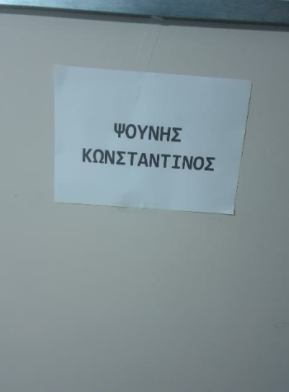
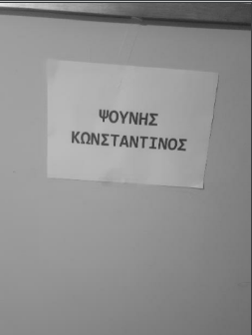
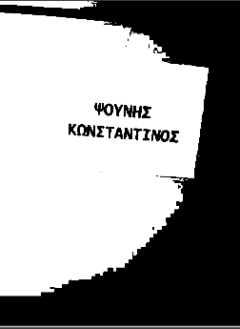

Στάδια Επεξεργασίας Κατεγραμένου Στιγμιότυπου
Πριν την επεξεργασία
Κλίμακα του γκρι
Otsu’s Thresholding
Dilation

Slide 36


Αναγνώριση Χαρακτήρων παραδείγματος
Με επεξεργασία
Χωρίς επεξεργασία

Slide 37
Αναγνώριση Χαρακτήρων Παραδείγματος demo
Tessract4android – με έξτρα επεξεργασία
Tessract4android – χωρίς έξτρα επεξεργασία
Tess-two – χωρίς έξτρα επεξεργασία

Slide 38
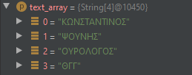

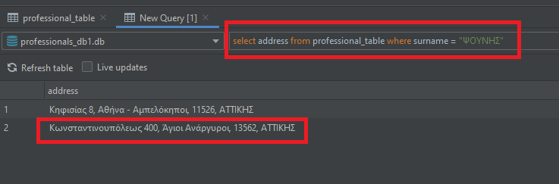
Αναζήτηση στην βάση δεδομένων
Εύρεση όλων των διευθύνσεων διπλότυπων
Διαχωρισμός λέξεων

Slide 39
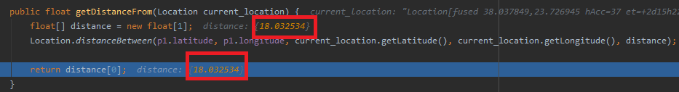
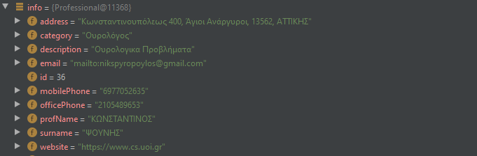
Εύρεση σωστής τοποθεσίας και ανάκτηση πληροφορίας
Σωστή διεύθυνση
Ανάκτηση Πληροφορίας σχετιζόμενη με τον επαγγελματία

Slide 40

Αλλαγή κειμένου με βάση την Απόσταση
Απόσταση camera – anchor < 1m
Απόσταση camera – anchor > 1m

Slide 41
Δυσκολίες και πιθανές επεκτάσεις

Slide 42
Δυσκολίες
Επεξεργασια πραγματικων δεδομενων
Ατομα με ιδιο επωνυμο στην ιδια πολυκατοικια
Βρώμικες πινακίδες
Χαμηλός φωτισμός
Μη συνηθισμένο font
Κατεστραμμένες πινακίδες
1^{η} σκέψη: αναζήτηση με βάση το όνομα.
«Νίκος» , «Νικόλαος»
2^{η} σκέψη: αναζήτηση με βάση το τηλέφωνο.
Μη συνηθισμένη πληροφορία

Slide 43
Μελλοντικές επεκτάσεις
Χρήση εφαρμογής στο εσωτερικό κτιρίων π.χ πανεπιστήμιο Ιωαννίνων με χρήση εσωτερικής τοποθεσίας.
Αναγνώριση και αγγλικών γραμματοσειρών.
Μετάφραση πληροφοριών στην εικονική πινακίδα στην επιθυμητή γλώσσα του χρήστη.

